Slide 1



Проект 2 курса Excel: Защита ячейки, листа, книги
Подготовили:
Жербин Михаил
Козырев Владислав
Красилов Николай
Стукалин Федор
Чуб Кирилл

Slide 2
СОСТАВ ГРУППЫ И ПРОЦЕНТ УЧАСТИЯ
20%
20%
Жербин Михаил
Козырев Владислав
20%
20%
Чуб Кирилл
Красилов Николай
20%
Стукалин Федор

Slide 3
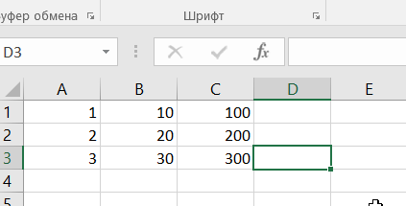
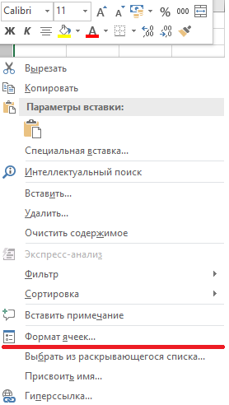
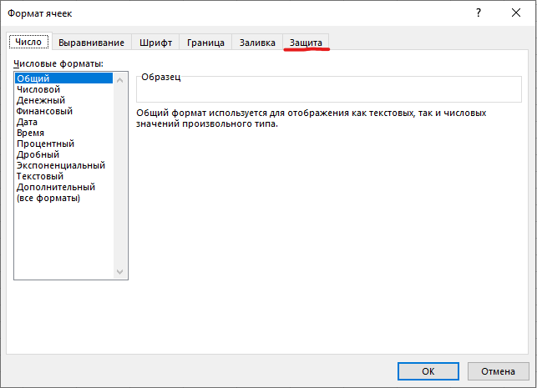
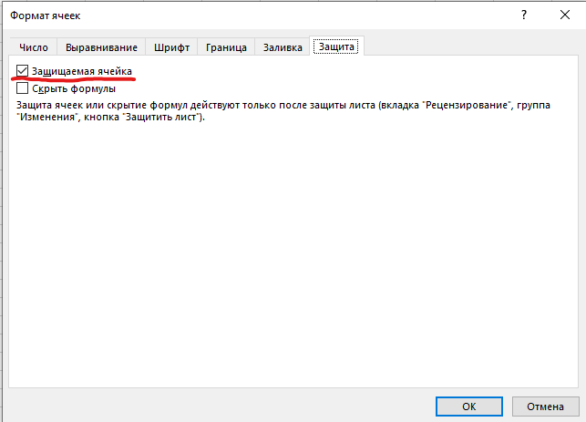
Защита ячейки
-Выбираем ячейки, которые мы хотим защитить.
-Нажимаем правую кнопку мыши и выбираем «Формат ячеек»
-Переходим на вкладку «Защита», и ставим галочку напротив «Защищаемая ячейка».

Slide 4
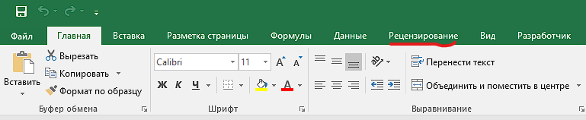

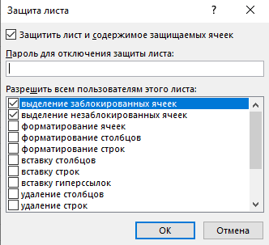
Защита листа
-Переходим во вкладку "Рецензирование" и выбираем "Защитить лист".
-В поле «Пароль для отключения защиты листа» введите пароль, который может содержать до 255 символов. При вводе пароля учитывается регистр.

Slide 5
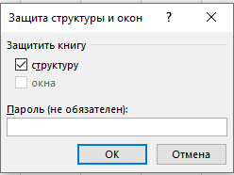
Защита книги
-Переходим во вкладку "Рецензирование" и выбираем "Защитить книги".
-В открывшемся окне укажите пароль для защиты всей книги.

Slide 6
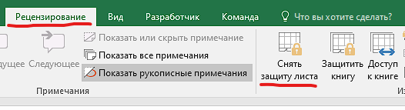
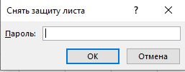
Снятие защиты
-Для удаления защиты листа на вкладке «Рецензирование» выберите опцию «Снять защиту листа».
-Если для защиты листа был установлен пароль, то необходимо ввести этот пароль в диалоговое окно «Снять защиту листа» и нажать «ОК».

Slide 7
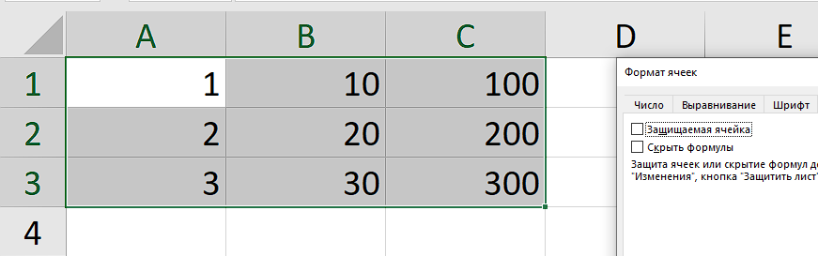
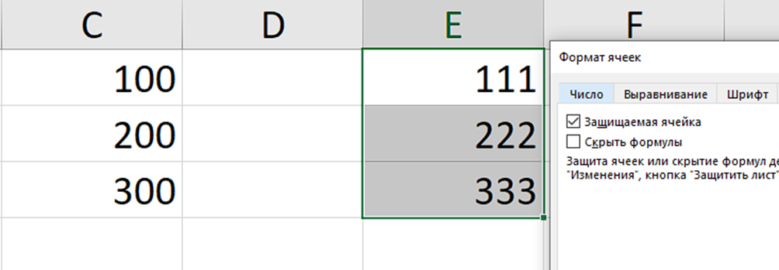
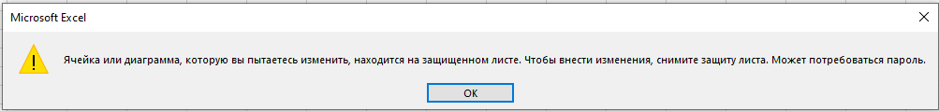
Примеры использования
-Заполним ячейки A1-C3 числами и снимем защиту с этих ячеек.
-В ячейках E1-E3 запишем формулу обычного сложения и включим защиту ячеек.
-Теперь защитим наш лист. Последовательно выбираем "Рецензирование", "Защитить лист". Ставим какой-нибудь пароль. Например: «123».
-Теперь значение ячеек A1-C3 мы можем изменять, а при попытке изменить данные в ячейках E1-E3 выходит ошибка.

Slide 8
СПАСИБО ЗА ВНИМАНИЕ!

